Slide 1
Бюджет для граждан
Бюджет Североуральского городского округа
на 2024 год и плановый период 2025 и 2026 годов

Slide 2
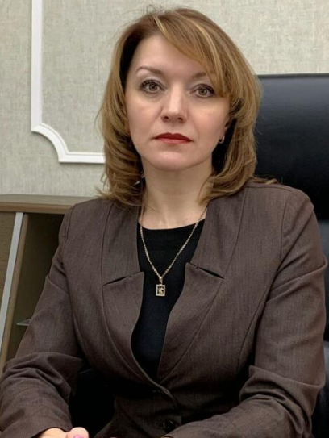
Бюджет для граждан
Уважаемые жители Североуральского городского округа!
В Бюджетном послании Президента Российской Федерации говорится о необходимости обеспечения прозрачности и открытости бюджетного процесса.
Одним из инструментов обеспечения прозрачности и публичности бюджета и бюджетного процесса для населения является реализация "открытого бюджета" – «Бюджет для граждан».
Администрация Североуральского городского округа предлагает версию бюджета Североуральского городского округа на 2024 год и плановый период 2025 и 2026 годов в форме презентационного материала.
Открытая публикация «Бюджета для граждан» позволяет обеспечить доступ широкого круга граждан Североуральского городского округа к всесторонней, своевременной, полной и сопоставимой информации по реализации бюджетной политики Североуральского городского округа, в том числе в рамках муниципальных программ и национальных проектов.
Таким образом каждый житель Североуральского городского округа может самостоятельно ознакомиться с тем, каким образом расходуются бюджетные средства, какие задачи решаются при помощи бюджетных средств и какие программы являются для нас приоритетными; может разобраться в том, как бюджетная политика влияет на развитие Североуральского городского округа, на улучшение качества жизни населения и каких результатов мы хотим добиться.
С Уважением,
Глава Североуральского городского округа С.Н.Миронова

Slide 3
Основные понятия
Бюджет – это план доходов и расходов
на определенный период
Уровни бюджетной системы Российской Федерации
Бюджеты Российской Федерации (федеральный бюджет, бюджеты государственных внебюджетных Фондов Российской Федерации)
Бюджеты субъектов Российской Федерации (региональный бюджет, бюджеты территориальных фондов обязательного медицинского страхования)
Местные бюджеты (бюджеты муниципальных образований)
Государственные бюджеты появились
в средние века. Слово «Бюджет» происходит от латинского «bulga» – «кожаный мешок, ранец». К нам же понятие «бюджет» пришло из Англии. Представляя в английском парламенте содержание доходов и расходов, канцлер казначейства (министр финансов) открывал мешок с деньгами и документами (budget). Эта процедура и называлась «открытие бюджета»

Slide 4
Основные понятия
Принцип прозрачности (открытости) бюджетной системы Российской Федерации означает:
Преемственность бюджетной классификации Российской Федерации, а также обеспечение сопоставимости показателей бюджета отчетного, текущего и очередного финансового года
Обязательная открытость для общества и средств массовой информации проектов бюджетов, обеспечение доступа к информации на едином портале бюджетной системы Российской Федерации в сети «Интернет»
Доступность иных сведений о бюджетах
Обязательное опубликование в средствах массовой информации утвержденных бюджетов и отчетов об их исполнении
√
√
√
√

Slide 5
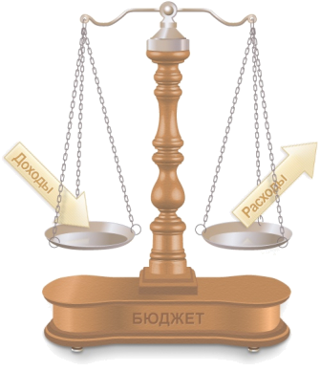
Основные понятия
Доходы бюджета - поступающие в бюджет денежные средства
Расходы бюджета -выплачиваемые из бюджета денежные средства
Дефицит бюджета - превышение расходов бюджета над его доходами
Профицит бюджета - превышение доходов бюджета над его расходами

Slide 6
Составление, рассмотрение и утверждение бюджета Североуральского городского округа на 2024 год и плановый период 2025 и 2026 годов
Составление проекта бюджета:
Ответственные исполнители, порядок и сроки по составлению бюджета определены постановлением Администрации Североуральского городского округа от 19.07.2023 № 886.
Непосредственное составление проекта бюджета осуществляет Финансовое управление Администрации Североуральского городского округа
Рассмотрение проекта бюджета:
1. Проект бюджета рассмотрен на заседаниях согласительных комиссий в соответствии с Постановлением Администрации Североуральского городского округа от 29.08.2023 № 1011;
2. Проект бюджета представлен в Думу Североуральского городского округа 15.11.2023;
3. В ноябре проект бюджета рассмотрен депутатами на заседании постоянной депутатской комиссии по бюджету и налогам и на заседании Думы Североуральского городского округа
4. Публичные слушания по проекту бюджета Североуральского городского округа на 2024 год и плановый период 2025 и 2026 годов состоялись 25 декабря 2023 года.
Утверждение бюджета:
Бюджет Североуральского городского округа утвержден Решением Думы Североуральского городского округа от 26 декабря 2023 года №73 «О бюджете Североуральского городского округа на 2024 год и плановый период 2025 и 2026 годов»

Slide 7
Основные понятия
Бюджет Североуральского городского округа составлен на три года – очередной финансовый год и плановый период
Очередной финансовый год – год, на который составлен бюджет
Плановый период – два финансовых года, следующих за очередным финансовым годом
Бюджет Североуральского городского округа основан на:
Бюджетном послании Губернатора Свердловской области;
Прогнозе социально-экономического развития Североуральского городского округа;
Основных направлениях бюджетной, налоговой и долговой политики;
Муниципальных программах и национальных проектах.

Slide 8
График подготовки бюджета
Сентябрь
Согласование с Министерством финансов Свердловской области
Октябрь
Согласование с главными распорядителями бюджетных средств
Октябрь
Балансировка бюджета
Подготовка проекта Решения о бюджете
Ноябрь
Представление проекта Решения о бюджете Главе Североуральского городского округа
Ноябрь
Направление проекта Решения о бюджете в Думу Североуральского городского округа
Декабрь
Принятие Решения о бюджете
С января следующего года
Исполнение местного бюджета

Slide 9
Публичные слушания
Публичные слушания – форма участия населения в осуществлении местного самоуправления. Публичные слушания организуются и проводятся с целью выявления мнения населения по проекту бюджета города на очередной финансовый год и плановый период.
Каждый житель вправе высказать свое мнение, представить материалы для обоснования своего мнения, представить письменные предложения и замечания для включения их в протокол публичных слушаний.
Результат публичных слушаний - заключение, в котором отражаются выраженные позиции жителей Североуральского городского округа и рекомендации, сформулированные по результатам публичных слушаний. Заключение о результатах публичных слушаний подлежит опубликованию.
Публичные слушания по решению Думы Североуральского городского округа
«О бюджете Североуральского городского округа на 2024 год и плановый период 2025 и 2026 годов» состоялись 25 декабря 2023 года в актовом зале Администрации Североуральского городского округа, в 17ч.30 мин. по адресу: Город Североуральск, улица Чайковского, дом 15

Slide 10
Показатели социально-экономического развития
Наименование | Единица измерения | 2023год факт | 2024год прогноз | 2025год прогноз | 2026год прогноз
Среднегодовая численность населения | тыс.чел. | 35,4 | 35,2 | 35,2 | 35,0
Среднемесячная начисленная заработная плата на 1 работника | руб. | 61 754,9 | 63 607,5 | 65 515,7 | 67 612,2
Средний размер трудовой пенсии | руб. | 20 209,8 | 20 876,7 | 21 565,6 | 22 277,3
Уровень зарегистрированной безработицы | % | 1,28 | 1,35 | 1,41 | 1,50
Ввод в эксплуатацию жилых домов | тыс.кв.м. площади | 2,900 | 2,000 | 1,500 | 1,525

Slide 11
Прогноз социально-экономического развития
Основой экономического потенциала Североуральского городского округа является добыча полезных ископаемых
На 1 января 2023 года на территории Североуральского городского округа зарегистрировано 216 предприятия и организаций

Slide 12
Основные характеристики бюджета, млн.руб.
на 2024 год
на 2025 год
на 2026 год
Доходы
Расходы
Дефицит
2 031,2
2 002,8
2 040,7
2 048,6
2 017,4
2 061,9
17,4
14,6
21,2
Приоритетом бюджетной политики при формировании расходной части бюджета остается ее
социальная направленность – 76,3% расходов планируется направить
на социально-культурную сферу.
Объем расходов в расчете на 1 жителя Североуральского городского округа составит 58,2 тыс.руб.

Slide 13
Доходы бюджета
Доходы бюджета –
поступающие в бюджет денежные средства
Налоговые доходы
Поступление от уплаты федеральных, региональных и местных налогов и сборов, предусмотренных Налоговым Кодексом Российской Федерации, законодательством Свердловской области и решениями Думы Североуральского городского округа
Неналоговые доходы
Платежи, которые включают в себя:
•доходы от использования и продажи имущества;
•платные услуги казенных учреждений;
•штрафы за нарушение законодательства;
•иные неналоговые доходы
Безвозмездные поступления
Поступления в местный бюджет из областного бюджета межбюджетных трансфертов в виде дотаций, субсидий, субвенций и иных межбюджетных трансфертов, а также безвозмездные поступления от физических и юридических лиц

Slide 14
Нормативы отчислений налогов в бюджет Североуральского городского округа
Налоги и сборы, установленные законодательством | 2023 год | 2024 год | 2025 год | 2026 год
I. Федеральные налоги
1. Налог на доходы физических лиц | 40 | 42 | 42 | 42
2. Акцизы на нефтепродукты (от 10%, направляемых из областного бюджета в местные бюджеты) | 0,12928 | 0,12928 | 0,12928 | 0,12830
3. Акцизы на пиво | 50,0 | 50,0 | 50,0 | 50,0
4. Государственная пошлина (в зависимости от установленных полномочий) | 100 | 100 | 100 | 100
II. Налоги со специальными налоговыми режимами
1. Налог, взимаемый в связи с применением упрощенной системы налогообложения | 94 | 100 | 100 | 100
2. Единый налог на вмененный доход | 100 | 100 | 100 | 100
3 . Налог, взимаемый в связи с применением патентной системы налогообложения | 100 | 100 | 100 | 100
III. Региональные налоги | 0 | 0 | 0 | 0
IV. Местные налоги
1. Налог на имущество физических лиц | 100 | 100 | 100 | 100
2. Земельный налог | 100 | 100 | 100 | 100

Slide 15
Динамика поступления доходов

Slide 16
Структура доходов бюджета
 | Сумма (в тыс.руб.)
Налоговые доходы | 593 723
Неналоговые доходы | 47 481
Безвозмездные поступлений | 1 389 999
Итого доходов | 2 031 203
Безвозмездные поступления | 1 389 999
Дотации | 505 093
Субсидии | 96 021
Субвенции | 782 552
Иные межбюджетные трансферты | 6 334

Slide 17
Структура налоговых доходов бюджета
Налоговые доходы | 593 723
Налог на доходы физических лиц | 468 312
Акцизы по подакцизным товарам | 25 539
Налоги на совокупный доход | 75 037
Земельный налог | 12 737
Налог на имущество физических лиц | 2 539
Государственная пошлина | 9 559

Slide 18
Структура неналоговых доходов бюджета
Неналоговые доходы | 47 481
Доходы от использования имущества | 39 242
Плата за негативное воздействие на окружающую среду | 3 720
Доходы от оказания платных услуг и компенсации затрат | 1 416
Доходы от продажи материальных и нематериальных активов | 2 482
Штрафы, санкции, возмещение ущерба | 618
Прочие неналоговые доходы | 3

Slide 19
Нормативы зачислений налога на доходы физических лиц в бюджет Североуральского городского округа

Slide 20
Особенности исчисления местных налогов
Земельный налог введен на территории Североуральского городского округа Решением Североуральской муниципальной Думы от 18.11.2005 №103
Вид разрешенного использования земельного участка | Ставка земельного налога (процентов от кадастровой стоимости)
Земельные участки:
отнесенные к землям сельскохозяйственного назначения | 0,3
занятые жилищным фондом | 0,3
для индивидуального жилищного строительства, личного подсобного хозяйства, дачного хозяйства | 0,3
ограниченные в обороте, для обеспечения обороны, безопасности | 0,3
Прочие земельные участки | 1,5

Slide 21
Особенности исчисления местных налогов
Земельный налог введен на территории Североуральского городского округа Решением Североуральской муниципальной Думы от 18.11.2005 №103
Действующие налоговые льготы:
Освобождаются от налогообложения:
граждане, достигшие возраста 60 и 55 лет (соответственно мужчины и женщины), за земли,
занятые индивидуальными жилыми домами, личными подсобными хозяйствами (приусадебными участками), садовыми участками в коллективных садах и под гаражами (гаражными боксами).
2) субъекты малого и среднего предпринимательства, в которых инвалиды составляют не менее 50 процентов от общего числа работников и их доля в фонде оплаты труда составляет не менее 25 процентов, в отношении земельных участков, используемых ими для осуществления уставной деятельности.
3) добровольные пожарные, сведения о которых содержатся в сводном реестре добровольных пожарных три и более года, в фиксированной денежной сумме в размере не более 500 рублей в отношении одного земельного участка.

Slide 22
Расходы бюджета
РАСХОДЫ БЮДЖЕТА - выплачиваемые из бюджета денежные средства
РАСХОДЫ БЮДЖЕТА распределены по:
11
разделам бюджетной классификации
6
главным распорядителям
16
муниципальным программам
Бюджет на планируемый период – это
программный бюджет.
Программный принцип формирования бюджета направлен на повышение эффективности расходования бюджетных средств.

Slide 23
Распределение расходов бюджета Североуральского городского округа на 2024 год по муниципальным программам и непрограммным направлениям, млн.руб.

Slide 24
Структура расходов бюджета
1 562,52 млн.руб. планируется направить на финансирование социальной сферы:
образование, культура, социальная политика, физкультура, спорт

Slide 25
Расходы бюджета
Наименование | 2022год (факт) | 2023год (факт) | 2024год (оценка) | 2025 год (прогноз) | 2026год (прогноз)
РАСХОДЫ БЮДЖЕТА - ВСЕГО, млн.руб. | 1 770,2 | 1 893,7 | 2 048,6 | 2 017,3 | 2 061,9
Общегосударственные вопросы | 124,5 | 132,0 | 159,5 | 142,9 | 149,8
Национальная безопасность и правоохранительная деятельность | 10,1 | 10,7 | 10,7 | 10,9 | 11,2
Национальная экономика | 101,4 | 104,6 | 76,4 | 74,4 | 87,6
Жилищно-коммунальное хозяйство | 172,2 | 167,3 | 236,5 | 174,2 | 109,7
Охрана окружающей среды | 1,8 | 36,6 | 1,5 | 0,8 | 0,8
Образование | 1 009,7 | 1 045,0 | 1 116,2 | 1 135,0 | 1 177,4
Культура, кинематография | 106,4 | 111,9 | 138,2 | 133,0 | 142,2
Социальная политика | 165,2 | 185,3 | 179,3 | 185,2 | 190,5
Физическая культура и спорт | 77,2 | 98,9 | 128,9 | 131,5 | 135,7
Средства массовой информации | 1,7 | 1,4 | 1,3 | 1,6 | 1,6
Обслуживание государственного и муниципального долга | 0,02 | 0,02 | 0,1 | 0,1 | 0,1
Условно утвержденные расходы | 0,0 | 0,0 | 0,0 | 27,7 | 55,3

Slide 26
Расходы бюджета
Среднемесячная заработная плата работников муниципальных учреждений (в рублях)
 | 2020 год | 2021 год | 2022 год | 2023 год | 2024 год
Педагогические работники дошкольных образовательных учреждений | 35 818 | 40 467 | 42 868 | 45 241 | 45 690
Педагогические работники общеобразовательных учреждений | 40 609 | 44 614 | 48 817 | 54 106 | 54 647
Работники учреждений культуры и искусства | 38003 | 41400 | 46006 | 48812 | 56797
Работники учреждений физической культуры и спорта | 21014 | 23416 | 27127 | 30223 | 33983

Slide 27
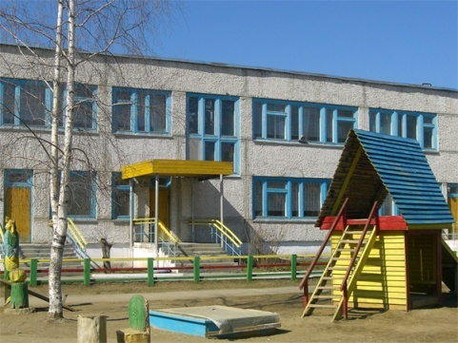
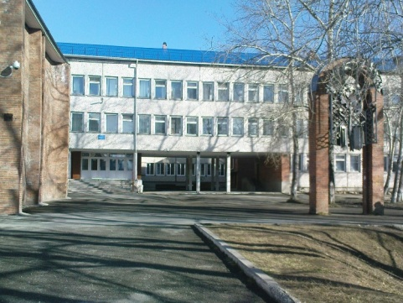
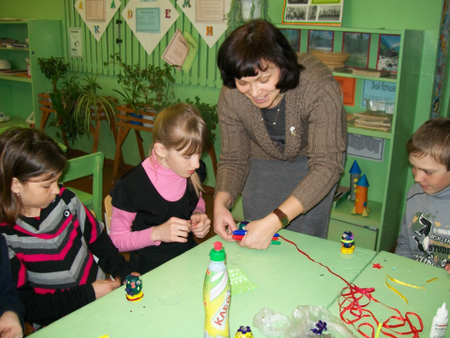
Расходы на образование
Оказание услуг в сфере образования осуществляют:
8 дошкольных учреждений
9 общеобразовательных учреждений
7 учреждений дополнительного образования
1 учреждение молодежной политики
4 прочих учреждения

Slide 28
Расходы на образование
Основные направления расходов в области образования
Обеспечение деятельности (оказание услуг) муниципальных учреждений образования
Совершенствование организации питания в образовательных учреждениях
Организация оздоровительной кампании детей
Трудовая занятость молодежи в возрасте от 14 до 18 лет
Проведение мероприятий с различными категориями молодежи
Капитальные ремонты, приведение в соответствие с требованиями норм пожарной безопасности и санитарного законодательства зданий и помещений, в которых размещаются муниципальные образовательные учреждения
Обеспечение муниципальных образовательных учреждений профессиональными педагогическими кадрами

Slide 29
Структура расходов на образование
Дошкольное образование
33,36%
372,4 млн.руб.
Общее образование
45,14%
503,9 млн.руб.
100%
Образование
1 116,2
млн.руб.
Дополнительное образование
10,53 %
117,5 млн.руб.
Молодежная политика и оздоровление детей 1,57 %
17,5 млн.руб.
Другие вопросы в области образования 9,37 %
104,6 млн.руб.
Профессиональная подготовка, переподготовка и повышение квалификации
0,03 %
0,3 млн.руб.
Объем расходов в расчете на 1 жителя Североуральского городского округа в 2024 году составит 31,7 тыс.руб.

Slide 30
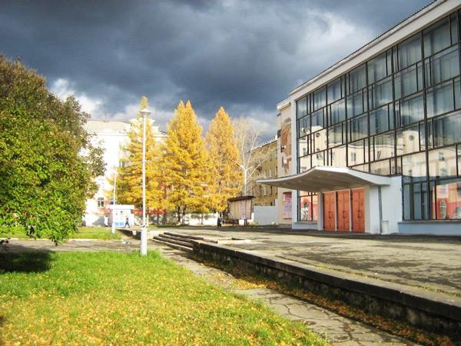
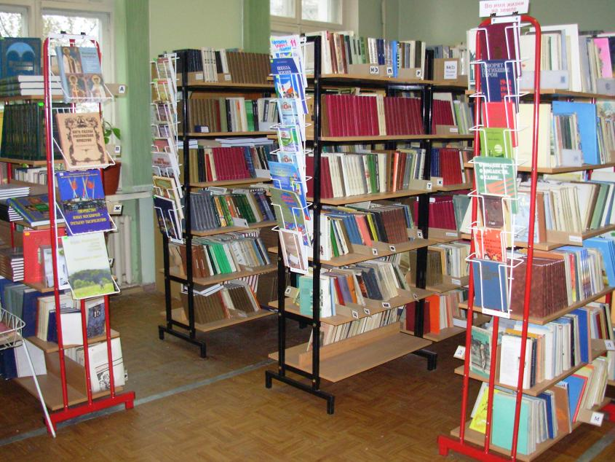
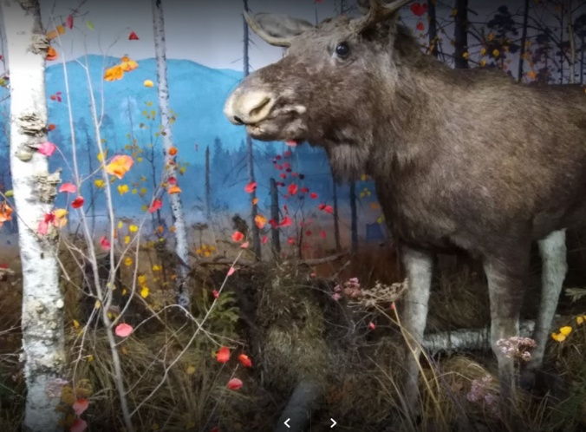
Расходы на культуру
Оказание услуг в сфере культуры осуществляют следующие учреждения:
Центр культуры и искусства и 8 структурных подразделений
ЦБС
Музей
Объем расходов на культуру в год в млн. руб.
Подраздел | 2022 год (факт) | 2023 год (факт) | 2024 год (оценка) | 2025 год (прогноз) | 2026 год (прогноз)
Культура | 85,8 | 90,3 | 112,2 | 105,5 | 112,2
Другие вопросы в области культуры, кинематографии | 20,6 | 21,6 | 26,0 | 27,5 | 30,0
Объем расходов на культуру в расчете на 1 жителя Североуральского городского округа на 2024 год составит 3,9 тыс. руб.

Slide 31
Расходы на культуру
Основные направления расходов в области культуры:
Содержание и обеспечение деятельности муниципальных учреждений
Создание музейных экспозиций и выставок, виртуальных проектов, разработка и проведение экспертизы проектно-сметной документации
Капитальный ремонт и ремонт памятников истории и культуры, относящихся к муниципальной собственности
Комплектование книжных фондов библиотек
Развитие туризма и туристского продукта на территории Североуральского городского округа
Разработка и проведение экспертизы ПСД на строительство, реконструкцию (модернизацию), капитальный ремонт объектов культурно-досугового типа, расположенных в сельской местности

Slide 32
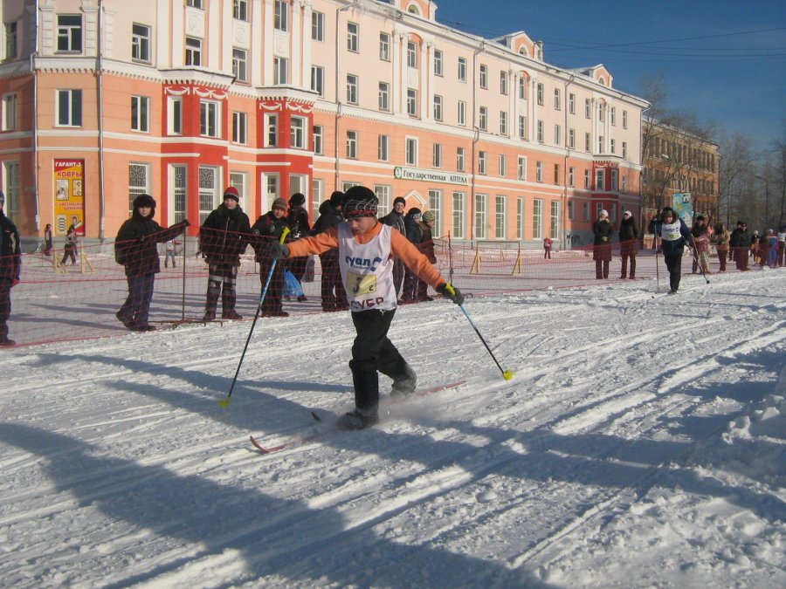
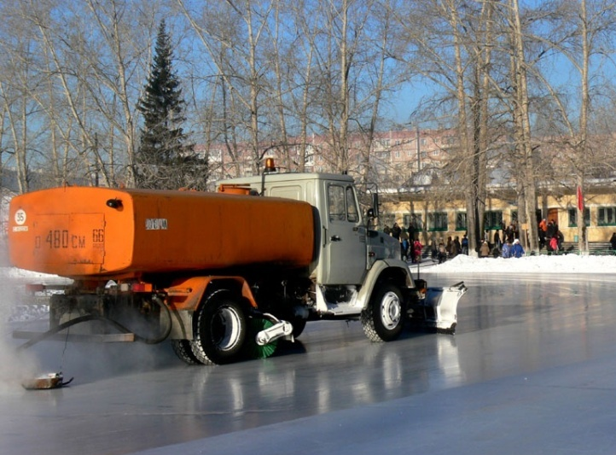
Расходы на физическую культуру и спорт
Основные направления расходов в области физической культуры и спорта:
Предоставление спортивных
сооружений в пользование
гражданам Североуральского городского округа
Проведение физкультурно-
оздоровительных и спортивно-
массовых мероприятий
Поддержка спортивных команд
и клубов для участия в
спортивных соревнованиях
Объем расходов на физическую культуру и спорт в год в млн. руб.
Подраздел | 2022 год (факт) | 2023 год (факт) | 2024 год (оценка) | 2025 год (прогноз) | 2026 год (прогноз)
Физическая культура и спорт | 77,2 | 98,9 | 128,9 | 131,5 | 135,7
Объем расходов в расчете на 1 жителя Североуральского городского округа на 2024 год составит 3,7 тыс. руб.

Slide 33
Расходы на социальную политику
На социальную политику в 2024 году планируется направить 179,3 млн. руб.
Подраздел | Факт 2022 год | Факт 2023 год | Оценка 2024 год | Проект 2025 год | Проект 2026 год
Социальное обеспечение населения | 154,1 | 174,1 | 166,5 | 172,7 | 177,6
Охрана семьи и детства | 2,8 | 2,0 | 2,1 | 1,5 | 1,5
Другие вопросы в области социальной политики | 8,3 | 9,2 | 10,7 | 11,0 | 11,4

Slide 34
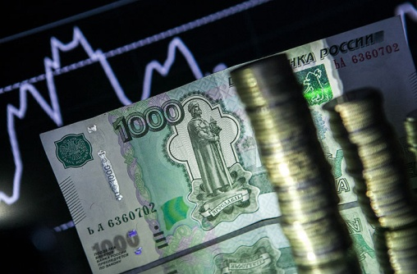
Расходы на национальную экономику
76,4 млн. рублей на финансирование отраслей национальной экономики в 2024 году
Подраздел | 2022 год (факт, млн.руб.) | 2023 год (факт, млн.руб.) | 2024 год (оценка, млн.руб.) | 2025 год (прогноз, млн.руб.) | 2026 год (прогноз, млн.руб.)
Сельское хозяйство и рыболовство | 2,0 | 2,2 | 1,8 | 1,8 | 1,3
Лесное хозяйство | 0,8 | 0,3 | 0,3 | 0,3 | 0,3
Транспорт | 6,4 | 13,5 | 5,4 | 5,9 | 5,9
Дорожное хозяйство | 89,6 | 81,6 | 60,6 | 59,6 | 77,9
Связь и информатика | 0,5 | 0,8 | 2,6 | 0,7 | 0,8
Другие вопросы в области национальной экономики | 2,1 | 6,3 | 5,7 | 6,1 | 1,4

Slide 35
Расходы на охрану окружающей среды
На охрану окружающей среды в 2024 году планируется направить 1,47 млн. руб.
N п/п | Наименование | 2022 год (факт) | 2023 год (факт) | 2024 год (оценка) | 2025 год (план) | 2026 год (план)
1 | Мероприятия , направленные на экологическую безопасность территории Североуральского городского округа | 0,81 | 1,21 | 1,00 | 0,50 | 0,50
2 | Ликвидация несанкционированных свалок в границах Североуральского городского округа | 0,95 | 35,28 | 0,40 | 0,20 | 0,20
3 | Обеспечение благоприятной окружающей среды посредством предупреждения негативного воздействия хозяйственной и иной деятельности на окружающую среду | 0,02 | 0,08 | 0,07 | 0,12 | 0,15
ВСЕГО |  | 1,78 | 36,57 | 1,47 | 0,82 | 0,85

Slide 36
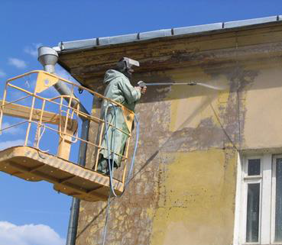
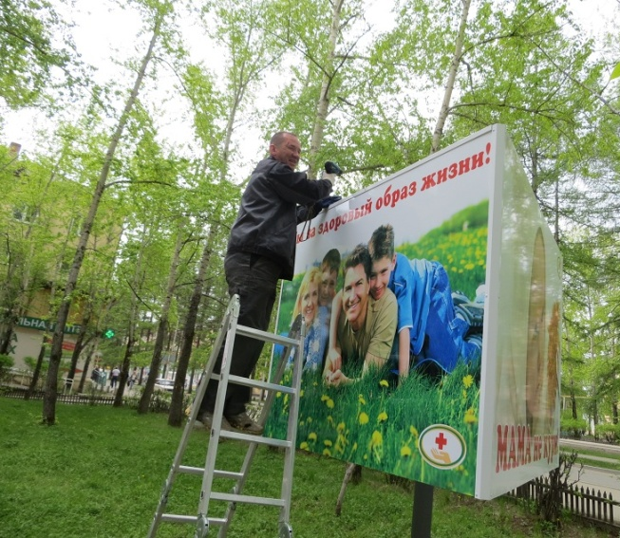
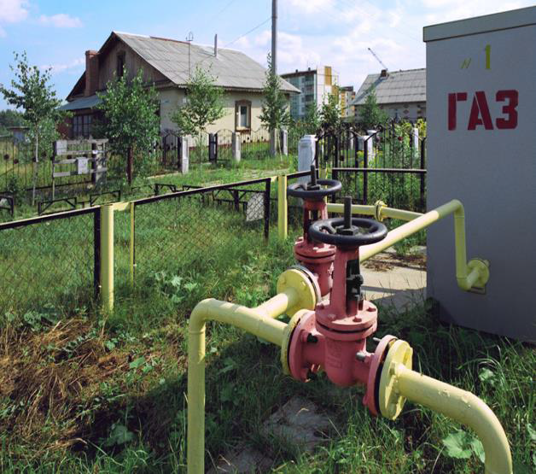
Расходы на жилищно-коммунальное хозяйство
Три основных направления в расходовании средств:
Финансирование
мероприятий в
области коммунального
хозяйства (58,7 млн.рублей)
Финансирование
мероприятий в
области жилищного
хозяйства 21,5 млн.рублей)
Благоустройство
территории
(68,9 млн.рублей)

Slide 37
Расходы на жилищно-коммунальное хозяйство
236,5 млн. рублей на финансирование жилищно-коммунального хозяйства в 2024 году
Подраздел | 2022 год (факт, млн.руб.) | 2023 год (факт, млн.руб.) | 2024 год (оценка, млн.руб.) | 2025 год (прогноз, млн.руб.) | 2026 год (прогноз, млн.руб.)
Жилищное хозяйство | 17,7 | 16,4 | 21,5 | 9,9 | 13,8
Коммунальное хозяйство | 48,6 | 40,6 | 58,7 | 0,1 | 0,1
Благоустройство | 88,9 | 73,8 | 68,9 | 55,7 | 45,8
Другие вопросы в области жилищно-коммунального хозяйства | 17,0 | 36,5 | 87,4 | 108,4 | 49,9
ВСЕГО | 172,2 | 167,3 | 236,5 | 174,1 | 109,6

Slide 38
Расходы на жилищно-коммунальное хозяйство
РАСХОДЫ БЮДЖЕТА НА БЛАГОУСТРОЙСТВО ГОРОДА
млн. рублей
N п/п | Наименование | 2022 (факт) | 2023 год (факт) | 2024 год (оценка)
1 | Уличное освещение (организация, содержание, ремонт сетей уличного освещения (в т.ч. светодиодных консолей), оплата за потребленную эл.энергию)) | 28,4 | 25,4 | 13,0
2 | Содержание памятников | 3,0 | 2,8 | 3,0
3 | Озеленение территории города (обрезка кустарников, устройство цветников, уход за газонами, выкашивание травы, подрезка крон деревьев) | 3,0 | 7,5 | 2,4
4 | Приобретение специализированной техники для выполнения работ по озеленению общественных территорий Североуральского городского округа | 0,0 | 12,6 | 0,0
5 | Обустройство новогодних городков | 6,3 | 4,3 | 5,6
6 | Приобретение искусственных елей для новогодних городков с целью сохранения лесных насаждений | 0,0 | 2,4 | 0,0
5 | Благоустройство дворовых территорий Североуральского городского округа | 8,4 | 0,0 | 4,0
6 | Благоустройство мест общего пользования | 33,0 | 10,0 | 32,5
7 | Организация и содержание мест захоронения | 3,3 | 2,9 | 3,9
8 | Приобретение и установка остановочных комплексов | 0,5 | 0,4 | 0,1
9 | Модернизация системы уличного освещения, разработка и экспертиза проектно-сметной документации | 0,1 | 0,5 | 1,0
10 | Обустройство и санитарное содержание контейнерных площадок, приобретение контейнеров | 2,3 | 2,8 | 3,0
11 | Прочие мероприятия по благоустройству Североуральского городского округа | 0,6 | 2,2 | 0,4
 | ВСЕГО: | 88,9 | 73,8 | 68,9

Slide 39
Расходы по мероприятиям, запланированным к реализации в 2024 году в составе национальных проектов
В рамках федерального проекта «Формирование комфортной городской среды» в составе национального проекта «Жилье и городская среда» -Формирование современной городской среды в целях реализации национального проекта «Жилье и городская среда»
26,5 млн. руб.
В рамках федерального проекта «Спорт – норма жизни» в составе национального проекта «Демография» - Создание спортивных площадок (оснащение спортивным оборудованием) для занятий уличной гимнастикой
0,4 млн. руб.
В рамках федерального проекта «Спорт – норма жизни» в составе национального проекта «Демография» - Реализация мероприятий по поэтапному внедрению и реализации Всероссийского физкультурно-спортивного комплекса "Готов к труду и обороне"(ГТО)
0,2 млн. руб.
В рамках федерального проекта «Спорт – норма жизни» в составе национального проекта «Демография» - Государственная поддержка организаций, входящих в систему спортивной подготовки
0,1 млн. руб.
Национальные проекты
27,2 млн. руб.

Slide 40
Межбюджетные отношения
Межбюджетные отношения –взаимоотношения между публично-правовыми образованиями по вопросам регулирования бюджетных правоотношений, организации и осуществления бюджетного процесса
Межбюджетные трансферты –средства, предоставляемые одним бюджетом бюджетной системы Российской Федерации другому бюджету

Slide 41
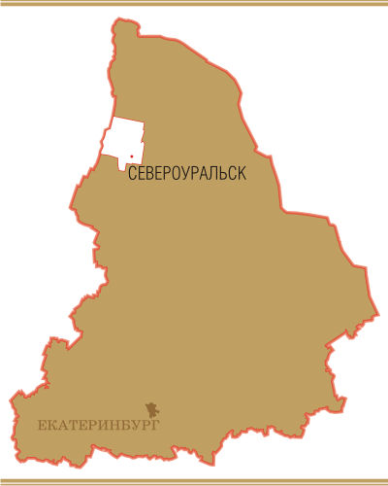
Межбюджетные трансферты
Из областного бюджета в бюджет Североуральского городского округа перечисляются межбюджетные трансферты в форме:
• Дотаций - без определения конкретной цели их использования
• Субсидий - в целях софинансирования расходных обязательств Североуральского городского округа по вопросам местного значения
• Субвенций - на выполнение переданных государственных полномочий Российской Федерации и Свердловской области
• Иных межбюджетных трансфертов

Slide 42
Межбюджетные трансферты (млн. рублей)
Межбюджетные трансферты | 2024 год | 2025 год | 2026 год
Дотации | 505 | 389 | 303
Субсидии | 96 | 71 | 64
Субвенции | 783 | 827 | 872
Иные межбюджетные трансферты | 6 | 0 | 0
В 2024 году в бюджет Североуральского городского округа планируется поступление субвенций по 14 видам переданных государственных полномочий.
Объем поступлений межбюджетных трансфертов будет уточняться в течении 2024 года после распределения Правительством Свердловской области межбюджетных трансфертов между муниципальными образованиями Свердловской области.

Slide 43
Внутренний муниципальный долг
1. Внутренний муниципальный долг - совокупность долговых обязательств Североуральского городского округа.
2. Внутренний муниципальный долг полностью и без условий обеспечивается всем муниципальным имуществом, составляющим муниципальную казну Североуральского городского округа.
3. Долговые обязательства муниципального образования могут существовать только в форме:
займов, осуществляемых путем выпуска муниципальных ценных бумаг;
кредитов от кредитных организаций в валюте Российской Федерации;
договоров и соглашений о получении бюджетных кредитов от бюджетов других уровней;
договоров о предоставлении муниципальных гарантий.
4. В объем внутреннего муниципального долга включаются:
основная номинальная сумма долга по муниципальным ценным бумагам;
объем основного долга по кредитам, полученным муниципальным образованием;
объем основного долга по бюджетным кредитам, полученным от бюджетов других уровней;
объем обязательств по муниципальным гарантиям, предоставленным муниципальным образованием.
5. Органы местного самоуправления используют все полномочия по формированию доходов местного бюджета для погашения своих долговых обязательств и обслуживания долга.
Управление внутренним муниципальным долгом Североуральского городского округа осуществляется Администрацией Североуральского городского округа в соответствии с Уставом Североуральского городского округа

Slide 44
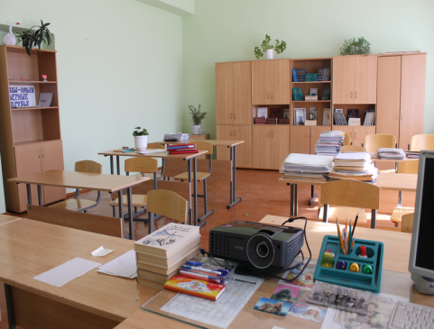
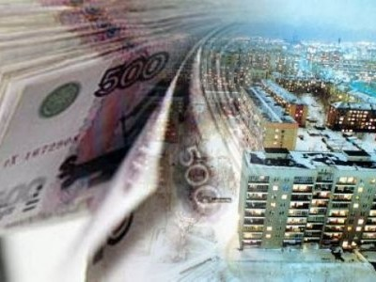
Межбюджетные трансферты
Реализация прав граждан в области образования –
622,4 млн. руб.
СУБВЕНЦИИ
на 2024 год
782,6
млн. руб.
Выплаты гражданам на оплату жилых помещений и коммунальных услуг – 156,3 млн. руб.
Иные переданные полномочия –
3,9 млн. руб.

Slide 45
Размер и структура муниципального долга

Slide 46
Объем и структура расходов на погашение муниципального долга

Slide 47
Объем и структура расходов на обслуживание муниципального долга

Slide 48
О Финансовом управлении
Разработчиком презентации «Бюджет для граждан» является Финансовое управление Администрации Североуральского городского округа
Основные задачи управления:
1. Составление проекта бюджета на очередной финансовый год и плановый период;
2. Организация исполнения бюджета;
3. Осуществление финансового контроля за исполнением бюджета
Контактная информация
Начальник управления | Мухаметова Эльмира Ильгизаровна
Адрес | Свердловская обл., г.Североуральск, ул. Чайковского, 15
Телефон, факс | 8(343)802-64-36
Адрес электронной почты | mail@fin-severouralsk.ru
Режим работы | С 8:00 до 17:15 (пт. до 16:00) Перерыв на обед с 12:00 до 13:00 Выходные дни - Сб, Вс

Slide 49
Бюджет для граждан
СПАСИБО ЗА ВНИМАНИЕ!

